Slide 1
Исследование рынка общественного питания в Москве: перспективы открытия нового кафе
Год: 2022
Выполнил: Михаил Хмелик

Slide 2
Резюме исследования
1. Центральный округ лидирует и по количеству кафе, и по рейтингам, и по медианной стоимость чашки кофе (75-120 рублей). Большинство из них - несетевые, а также не работают круглосуточно. Тем не менее, это необязтельно озаначает, что надо открываться в ЦАО: там будет тяжело выделиться из обшего количества заведений, а также предложить что-то новое.
2. Возможной стратегией может быть открытие кафе на западе Москвы с фокусом на хорошее качество продукции (чтобы выделиться по сравнению с другими заведениями). Здесь меньше конкуренция, но медианный чек все равно высокий. Также, есть длинное Рублевское шоссе, на котором можно ловить потценциальных клиентов.

Slide 3
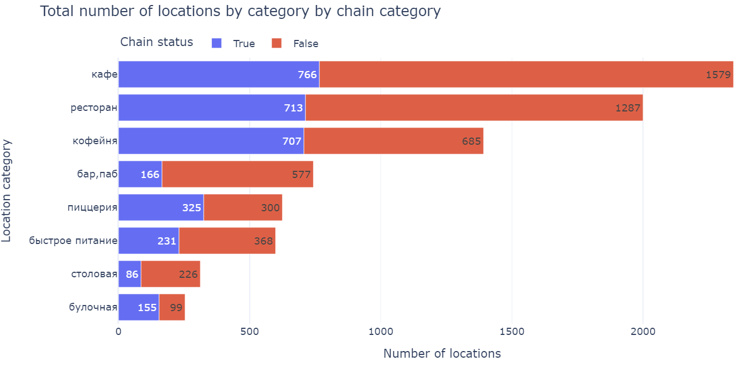
Мы рассматриваем выборку из 8К заведений, большинство из которых – несетевые кафе
category | place_count | place_per, %
кафе | 2345 | 28.4
ресторан | 2000 | 24.2
кофейня | 1392 | 16.8
бар,паб | 743 | 9.0
пиццерия | 625 | 7.6
быстрое питание | 599 | 7.2
столовая | 312 | 3.8
булочная | 254 | 3.1
All | 8270 | 100.0

Slide 4
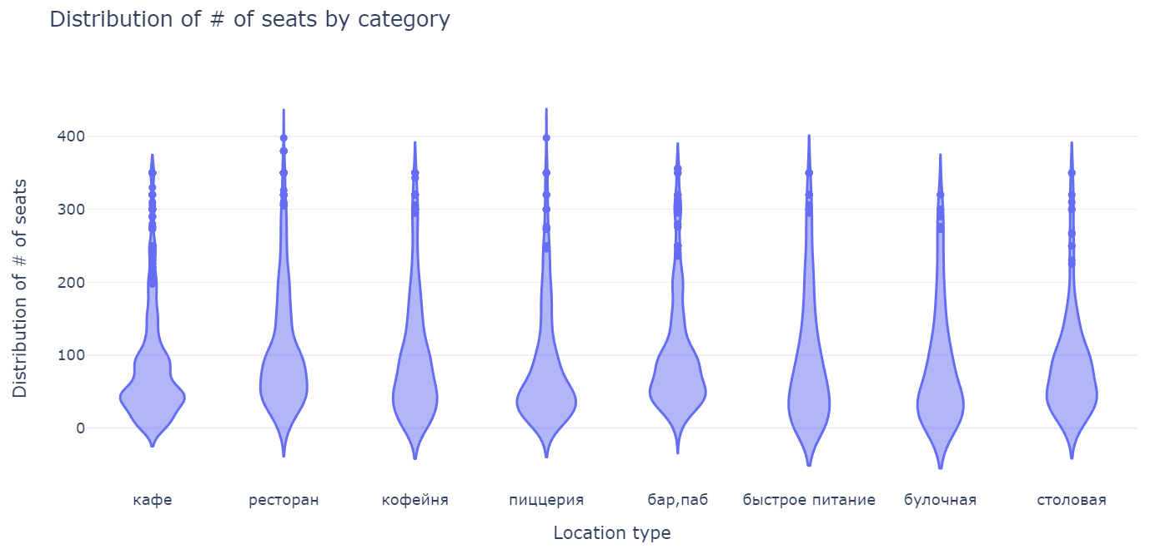
Количество мест по каждой категории заведений колеблется от 60 до 85
category | seats_mean | seats_median
ресторан | 108.2 | 85.0
бар,паб | 101.8 | 80.0
кофейня | 99.7 | 80.0
быстрое питание | 98.1 | 70.0
столовая | 90.4 | 76.0
булочная | 89.8 | 50.0
пиццерия | 86.8 | 55.0
кафе | 86.7 | 60.0

Slide 5
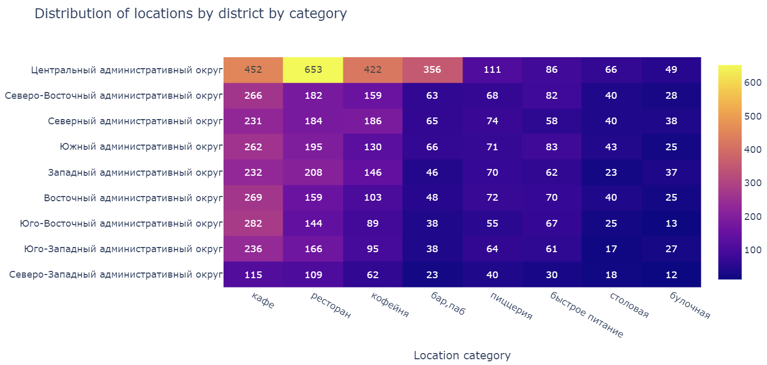
В ЦАО находится большинство локаций каждой категории. Самая большая категория для ЦАО – это рестораны

Slide 6
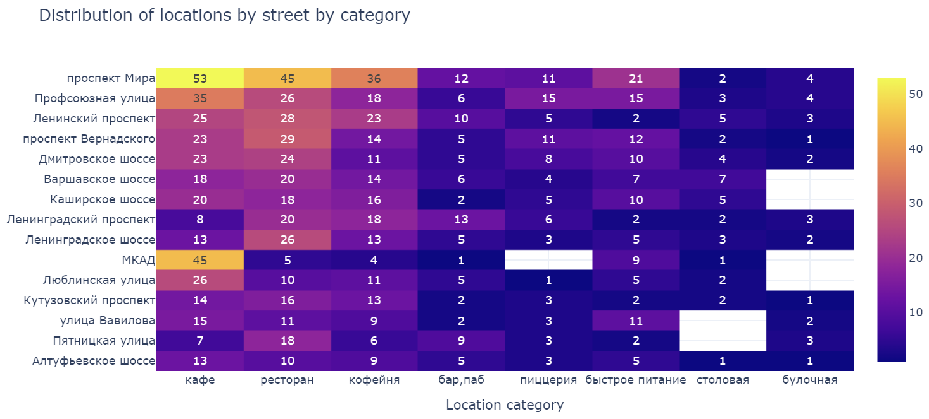
На длинных улицах расположено много заведений различных категорий, но преобладают кафе

Slide 7
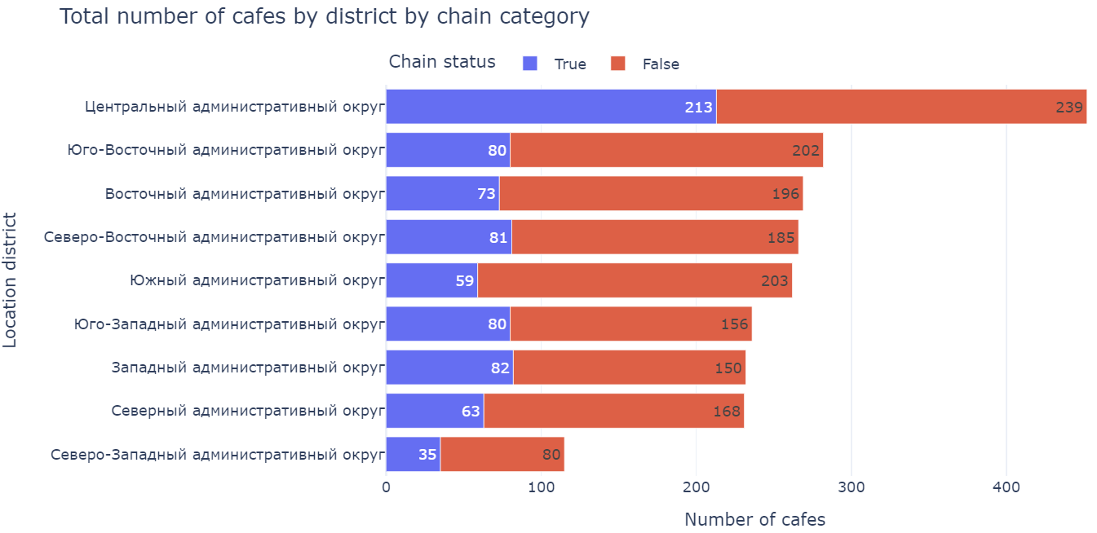
Кафе распределены более равномерно по различным округам. Большинство заведений несетевые

Slide 8
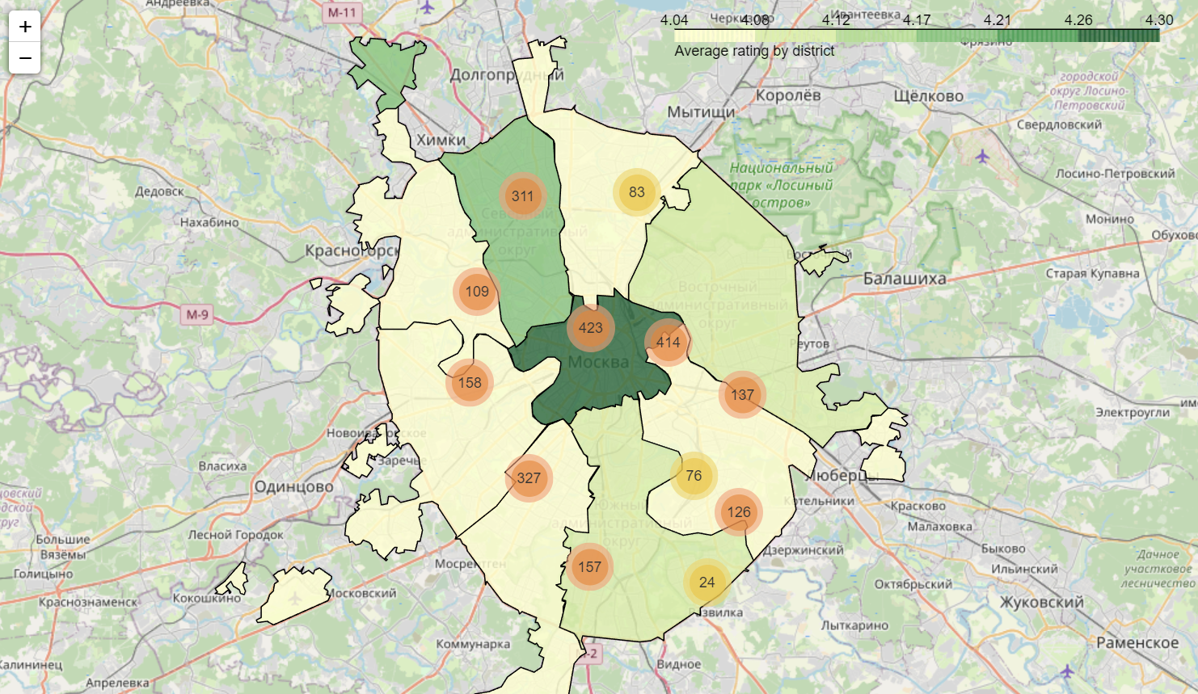
В центре Москвы находится много заведений с высоким рейтингом

Slide 9
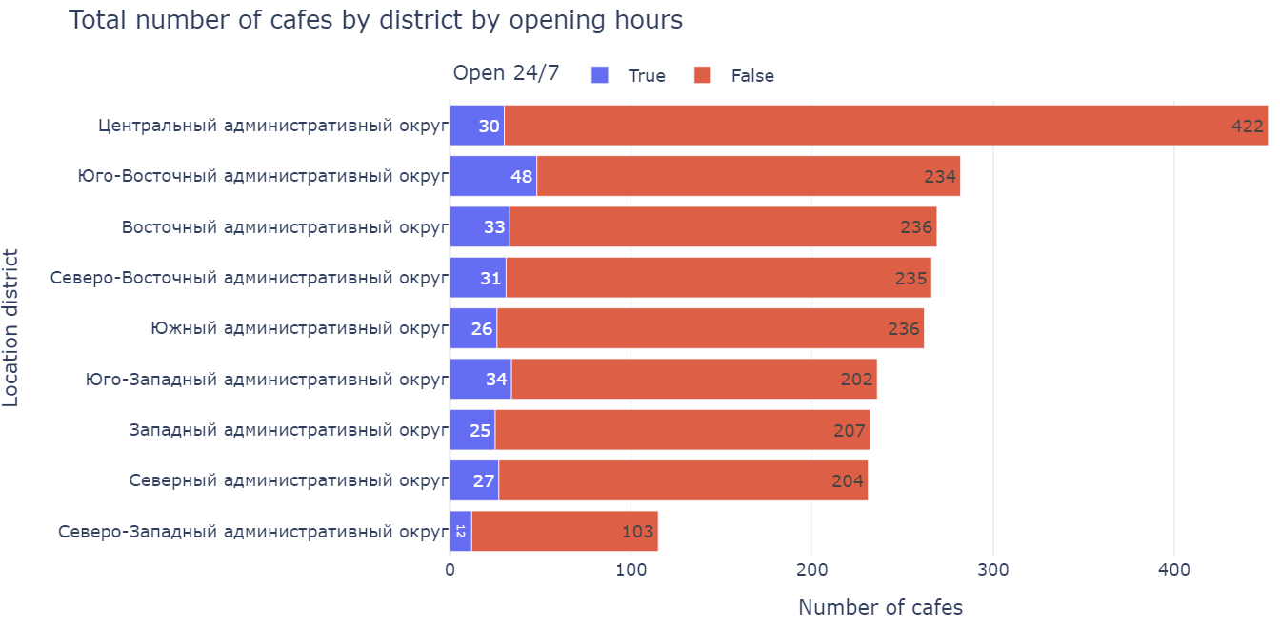
Большинство кафе не работают круглосуточно вне зависимости от административного округа

